Slide 1
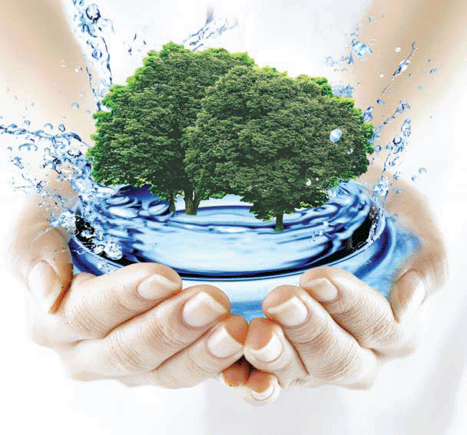
Химическое вещество – ВОДА Изучить презентацию, проделать опыты дома, составить кроссворд из 7-10 слов

Slide 2
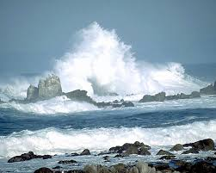
Воде была дана волшебная власть стать соком жизни на Земле

Slide 3
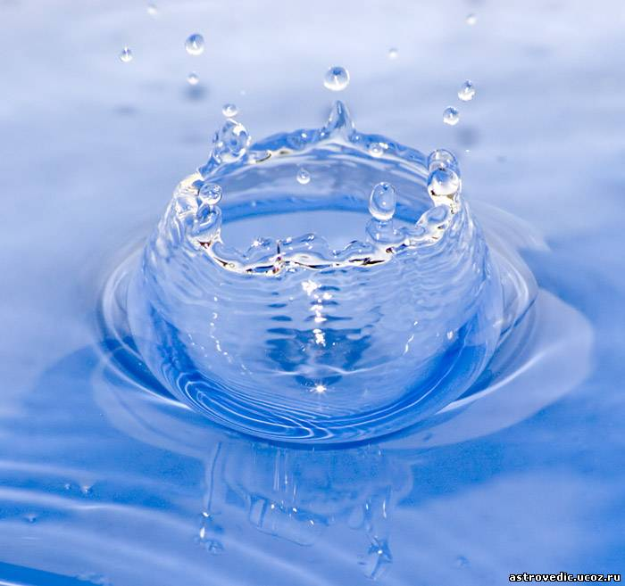
Цель исследования - доказать,
что вода необычное вещество

Slide 4
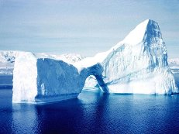
Объект исследования - вода

Slide 5
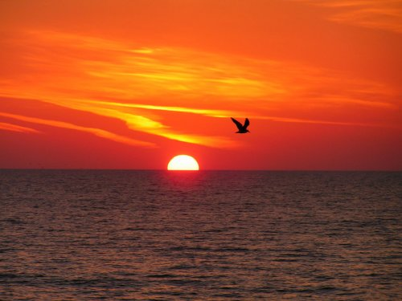
Прекрасно и невоспроизводимо многообразие красок солнечного заката, его золотых и багряных переливов, торжественны и нежны краски небосвода при восходе солнца.
Безгранично многообразие жизни. Она всюду на нашей планете. Но жизнь есть только там, где есть вода. Нет живого существа, если нет воды.

Slide 8
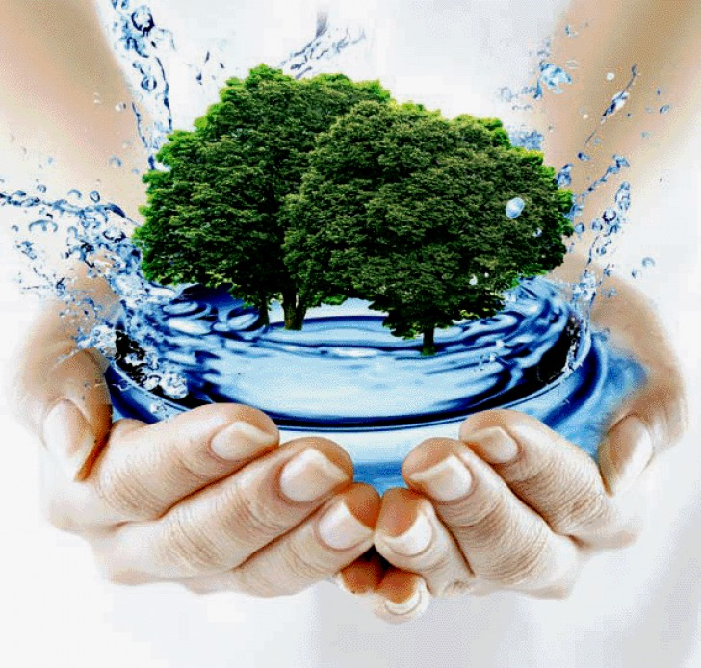
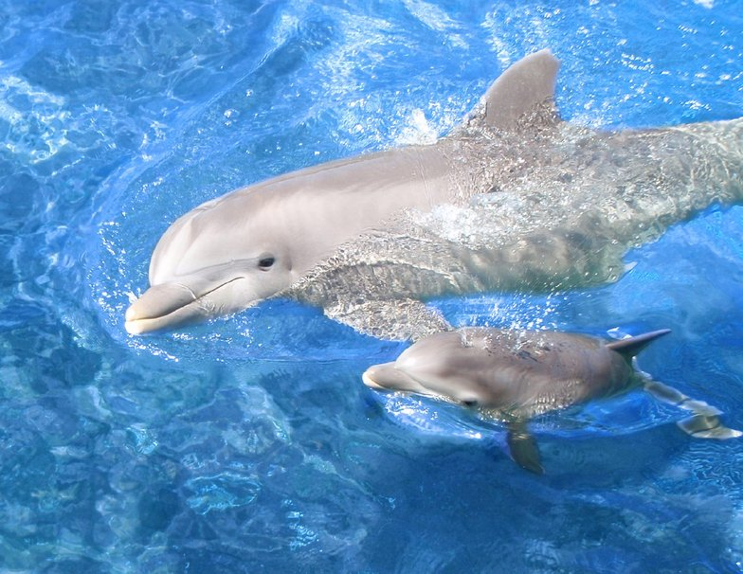
Вода – это великий художник. Безгранично многообразие жизни. Она всюду на нашей планете. Нет живого существа, если нет воды.

Slide 9
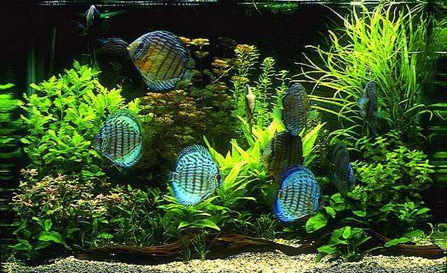
Все живые организмы более чем на 60% состоят из воды: растения – 75-93%,
рыбы – примерно на 70%, животные более чем на 60%

Slide 10
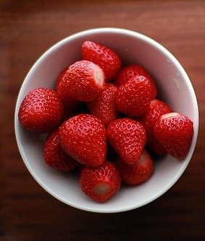
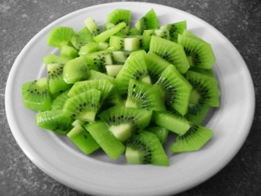
Научно подтверждено, что «сухая» еда состоит на 50-60% из воды:
- в кашах содержится до 80% воды,
- в хлебе – около 50%,
- в мясе – 58-67%,
- в овощах и фруктах – до 90% воды

Slide 11
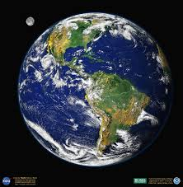
Наша планета названа Землей, однако на сушу приходится только четвертая часть поверхности, а все остальное – вода! Правильно было бы назвать ее планета Вода!

Slide 12
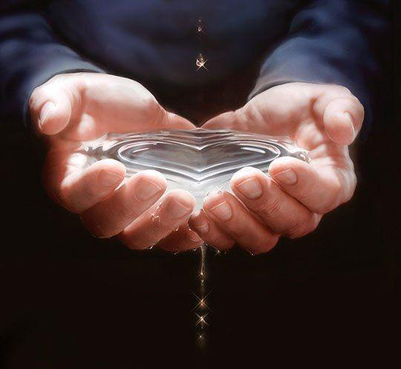
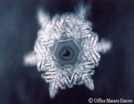
Кристаллы под влиянием чтения «Басмала» преобразовываются на очень красивые кристаллы.
Память воды представляет собой один из видов скрытой энергии, которая может слышать, видеть, чувствовать, сохранять и переносить данные до степени содействия в укреплении иммунитета человека. И возможно содействовать в лечении разных болезней.

Slide 13
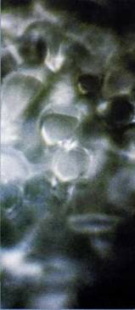
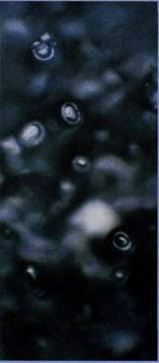
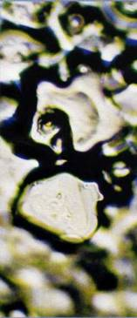
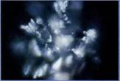
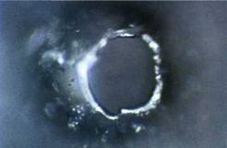
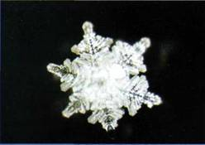
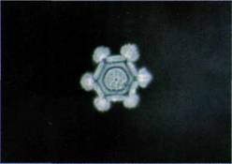
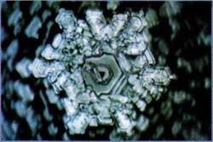
Водопроводная вода разных городов мира
Рим
Венеция
Париж
Лондон
Токио
Сидней
Вашингтон
Нью-Йорк
Манаус

Slide 14
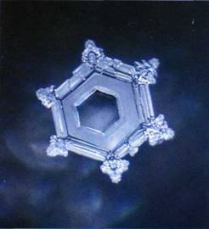
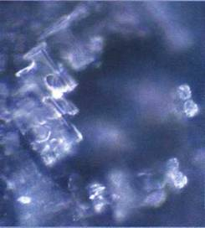
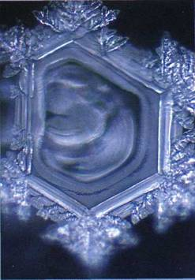
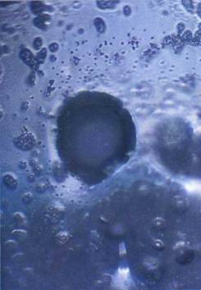
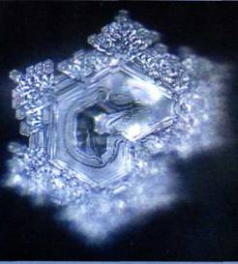
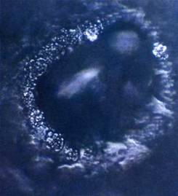
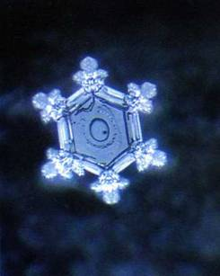
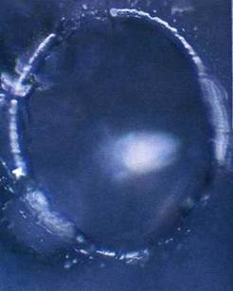
Вредное воздействие электромагнитных волн
Телевизор
Мобильный телефон
Компьютер
Микроволновая печь

Slide 15
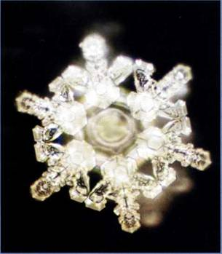
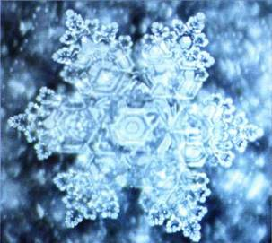
Непревзойденная красота природной воды
Вода источника Сайдзё (Хиросима)
Источник в Кита-Кома-Гуне (префектура Яманаси, Япония)

Slide 16
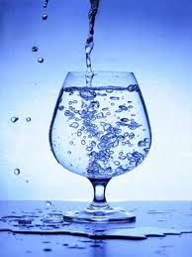
Симптомами обезвоживания организма являются: * сухая кожа (может сопровождаться зудом),
* усталость,
* плохая концентрация внимания,
* головные боли,
* повышение давления,
* плохая работа почек,
* сухой кашель,
* боли в спине и суставах.
Многолетние исследования крови под микроскопом доказали, что причина большинства современных болезней - в обезвоживании организма и последующем закислении крови.
Весь процесс нашей жизни - это процесс усыхания: человек, как любой овощ и фрукт при долгом хранении теряет свой внешний вид, становится сухим и сморщенным.
Норма - 30мл воды на 1 кг веса человека, это 2-3 литра некипяченой воды в день.

Slide 17
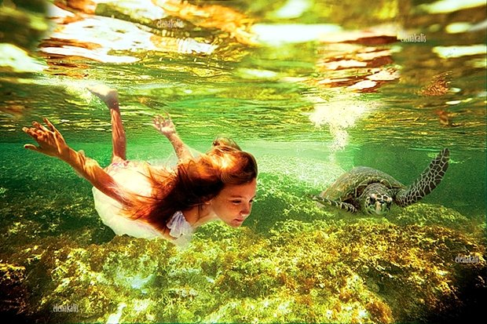
Именно окружающая нас вода, подобно компьютеру раскрывает биологическую программу. Но и изменить ее может только вода. Она изначально не только дает жизнь и всегда позитивна. Существует и мертвая вода.
В 1932 году было открыто что в природе кроме обычной воды, существует и тяжелая. Выделенный из нее дейтерий послужил для создания водородной бомбы. .
Существует своеобразный оборот взаимодействия воды и человека. И если Человек думает позитивно о воде, то и Вода в свою очередь будет нести жизнь и здоровье. Зависит от того какое отношение к «дающей жизнь» – зависит и будущее всего.

Slide 18
Заключение
1 | содержится в растениях
2 | необходима для начала и продолжения жизни
3 | горячая замерзает быстрее, чем холодная при определенных условиях
4 | может подниматься вверх без посторонней помощи
5 | теплая поднимается вверх быстрее холодной
6 | вода зрительно увеличивает предметы
7 | долго сохраняет тепло
8 | расширяется при замерзании
9 | может менять свои свойства под воздействием информации

Slide 19
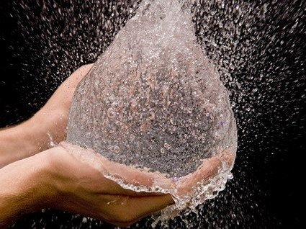
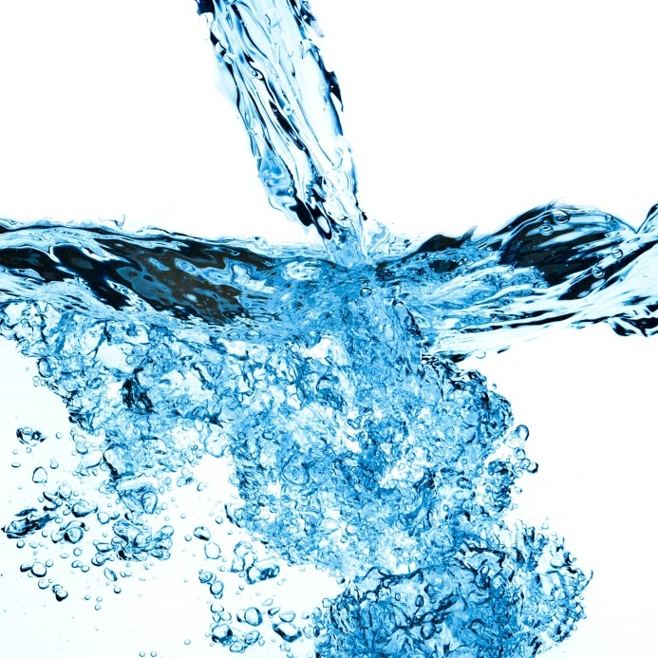
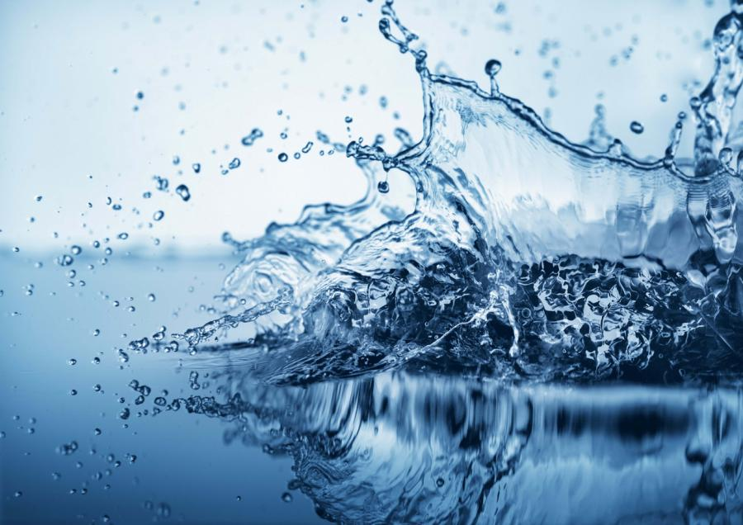
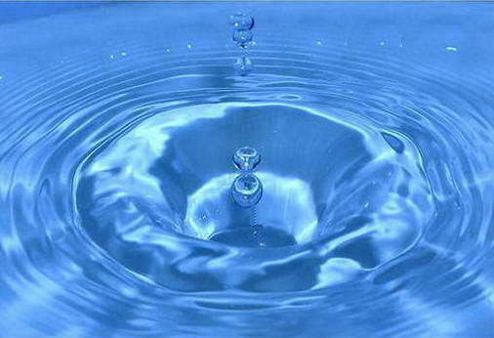
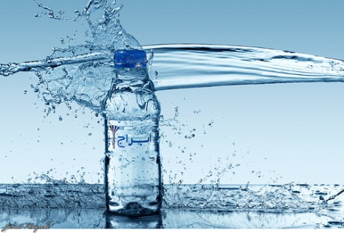
Чаще пейте простую воду !!! P.S. Чистую

Slide 20
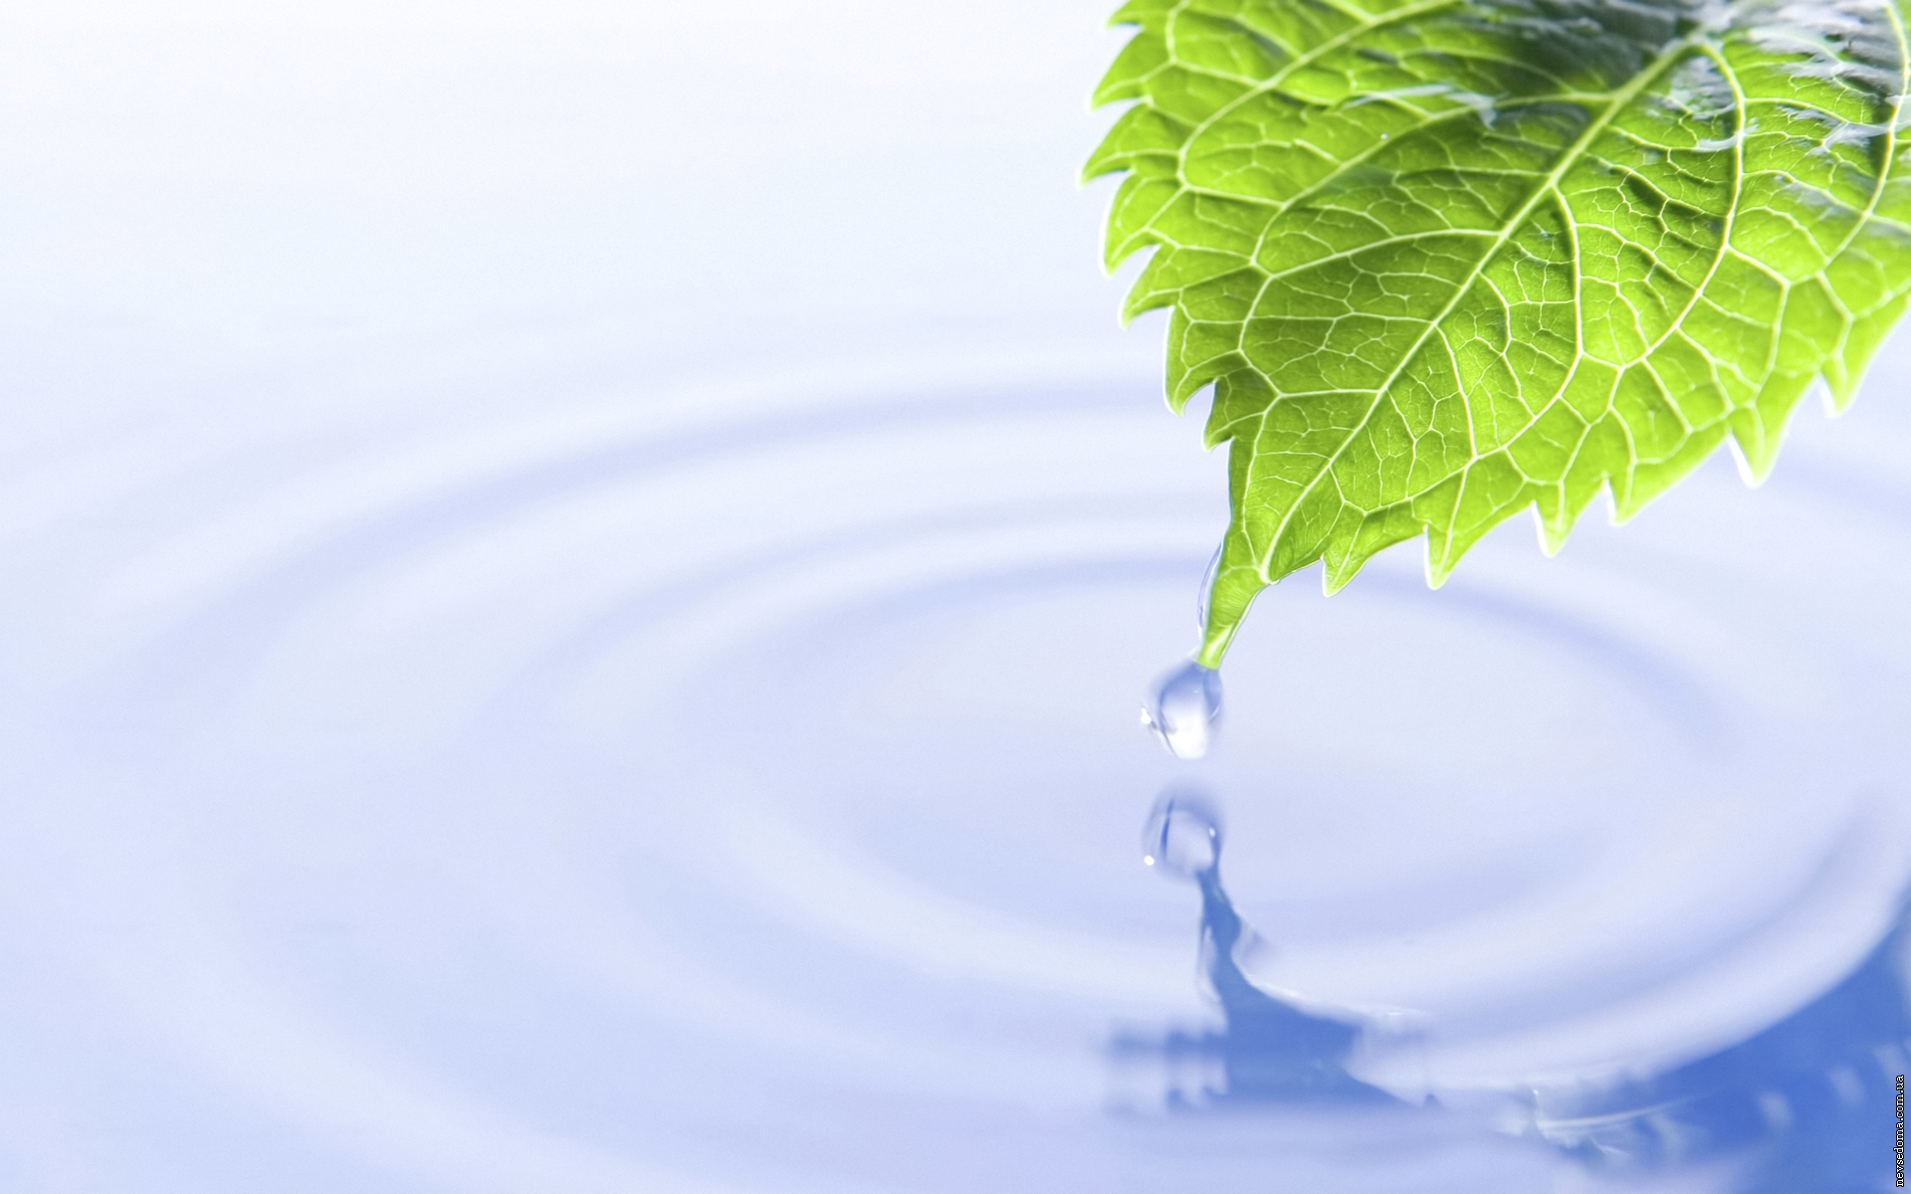
СПАСИБО ЗА ВНИМАНИЕ!

